Slide 1
运维五部视频监控设备维护培训
培训讲师：
培训日期：

Slide 2
01
培训目标及培训要求
02
视频监控系统简介
03
视频监控系统维护
04
常见问题解决流程

Slide 3
培训目标及培训要求
培训目标
为使操作人员熟练掌握A—5数据园区的视频监控系统和管理软件的操作与维护,保证数据中心园区监控系统的正常运行,并充分利用园区监控系统平台,提高运行维护水平和工作效率,保证数据中心设备的正常运行。
培训要求
掌握日常简单操作及权限保护，能够保障局内所有用户权限及安全设施维护，能够很熟练的掌握数字视频中心管理软件的操作使用，并能及时排除一般的设备故障。

Slide 4
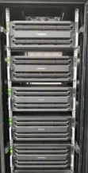
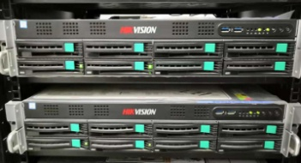
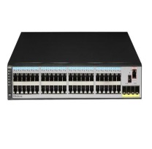

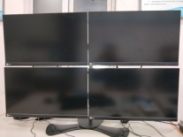
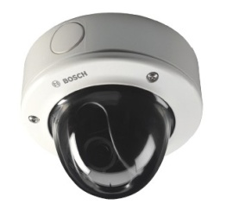
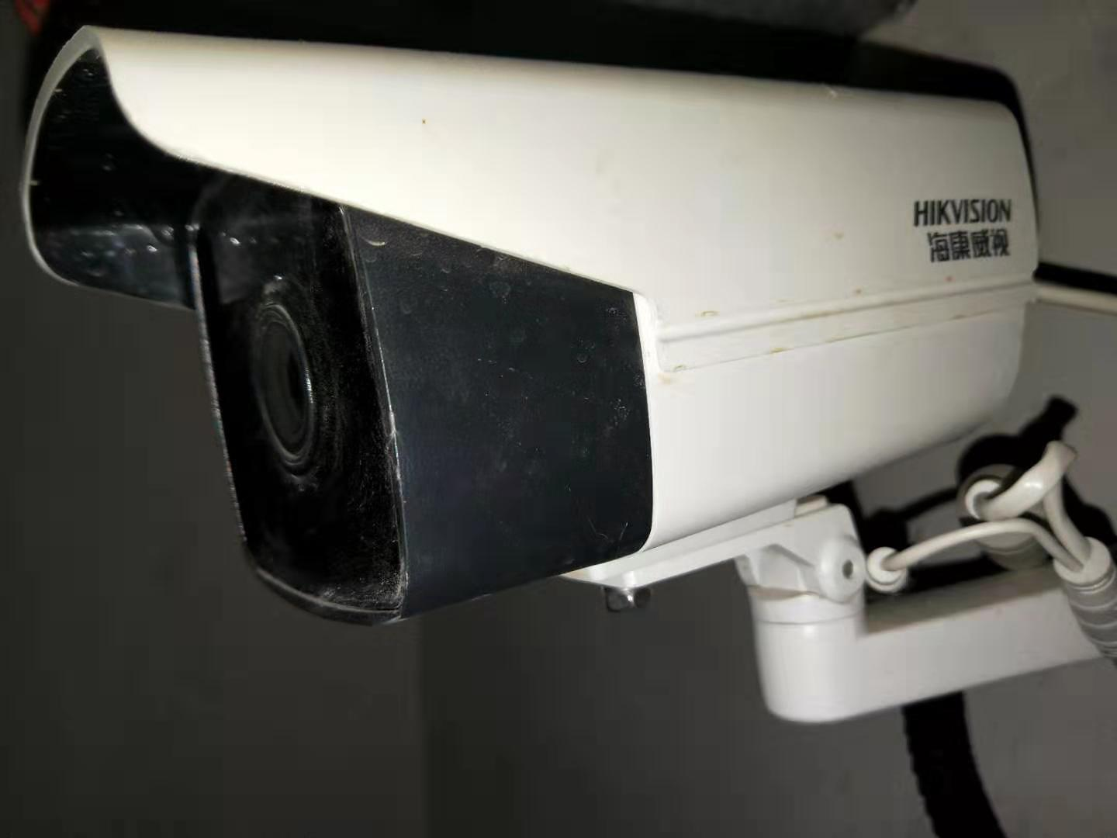
视频监控系统简介
安控中心
数字监控系统：数字监控系统是指通过软硬件将监控摄像头采集到的图像处理成数字信号，传送到电脑进行处理。对于数字监控系统，根据系统各部分功能的不同，我们将整个数字监控系统划分为七层--表现层、控制层、处理层、传输层、执行层、支撑层、采集层。当然，由于设备集成化越来越高，对于部分系统而言，某些设备可能会同时以多个层的身份存在于系统中。
弱电间
磁盘阵列
视频服务器
交换机
服务器交换机
监控中心
现场监控
电脑显示
摄像头

Slide 5
视频监控系统简介
前端采用模拟摄像机，经过编码器编码后通过网络传输，在集中存储服务器中进行统一存储，或者直接通过DVR进行编码和存储。或采用模拟摄像机与网络数字摄像机并存模式。
海康威视iVMS-8700智能建筑综合管理平台，满足模数混合架构（摄像机-编码器-IPSAN；摄像机-硬盘录像机）、纯数字架构（网络摄像机-IPSAN）等不同的架构方式，满足安防系统的实际应用需求。
1.模数混合监控架构
2.纯数字
监控架构
前端采用高清网络摄像机或者标清网络摄像机作为图像采集和数字化编码，经过网络传输，在中心存储设备中进行集中图像存储。
海康威视iVMS-8700智能建筑综合管理平台是纯数字监控系统目前A-5数据中心用

Slide 6
视频监控系统简介
海康威视综合安防管理软件安装要求
服务器硬件配置要求
CPU:四核及以上
内存：8G及以上
软件运行环境
可支持的操作系统：WindowsXPSP3/7/8
硬盘：1000GB及以上
显示器分辨率：1024*768及以上硬件支持DirectX9.0
网卡：1000M
服务器操作系统：Windows2008/2012 Server

Slide 7
视频监控系统维护
监控系统的测试、维护、管理，需要重点做好防潮、防尘、防腐的维护工作监控系统的测试、维护、管理
监控系统及设备定期的进行维护与保养
维护保养内容
对视频服务器软件、进行检测、维护和保养
对视频服务器硬件、进行检测、维护和保养
监控系统维护
每季应对控制模块箱和配线进行吹扫清洁.
对容易老化的监控设备部件进行每月的全面检查一旦发现老化现象应及时更换、维修，如摄像头等
对监控系统及设备的运行情况进行监控，分析运行情况，及时发现并排除故障
维护保养的方法
每季应检查一次各接地点接地是否良好

Slide 8
常见问题解决流程
A.检查摄像机电源是否接好，电源电压是否足够，水晶头接头或视频电缆是否接触不良。
C.检查交换机、服务器、磁盘阵列是否正常。
监控室无图像信号
B.检查DPF盒及传输光纤是否正常
D.检查客户端软件设置是否正常

Slide 9
常见问题解决流程
图像模糊不清的原因
A、摄像机与镜头匹配聚焦不良所致。
B、镜头太脏导致镜头无法正常聚焦。
C、镜头焦距没有调至最佳位置。

